Slide 1
Informe Plan Institucional de Participación Ciudadana
2024

Slide 2
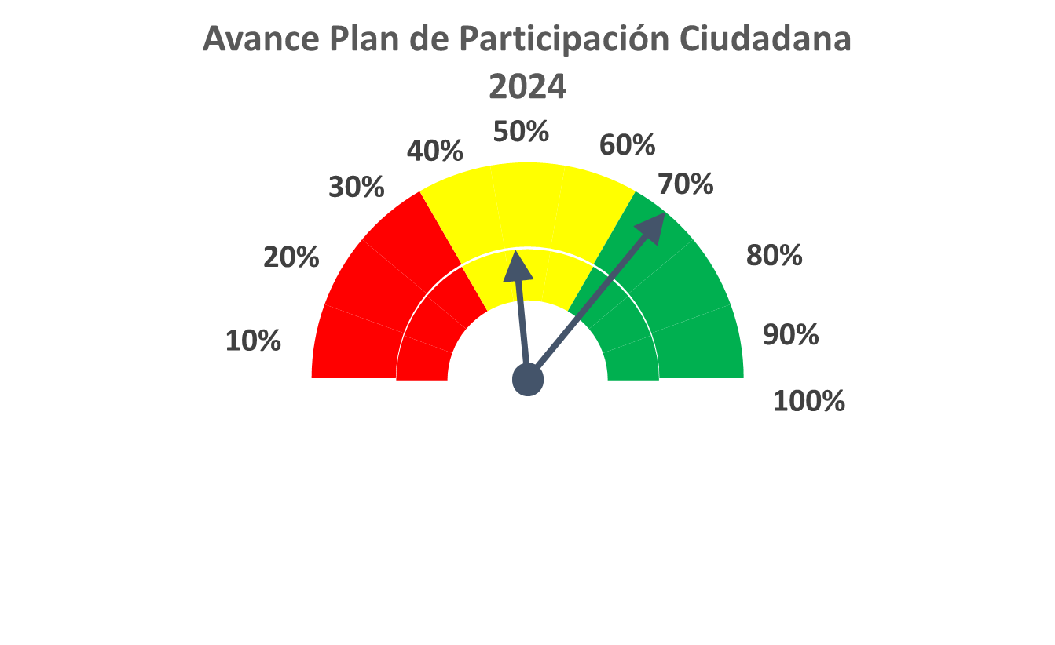
Avance plan de participación ciudadana
Cumplimiento de la meta programada
I Semestre 47% III Trimestre 72%
Recomendaciones:
Asegurar realización ejercicios aprovechamiento de datos
Programar para el 2025 mínimo 4 diálogos ciudadanos para fomentar la comunicación y la colaboración con los ciudadanos que aborden temáticas de impacto, PQRSD y consulta ciudadana

